Slide 1
SPUŽVE

Slide 2
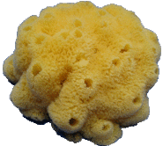
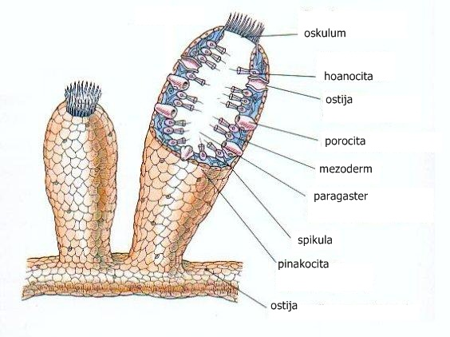
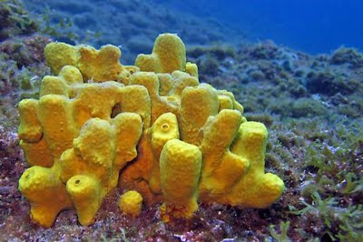
OPĆENITO O SPUŽVAMA
Najjednostavniji beskralježnjaci
Građa: stanice koje se razlikuju po ulozi
Nemaju organe
Pričvršćeni za morsko dno
Postoji oko 7500 vrsta spužvi

Slide 3
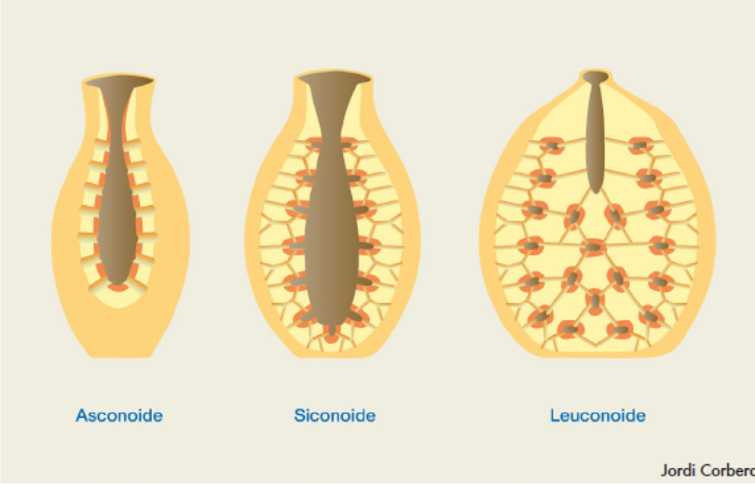
Oblik građe spužvi mogu biti:
Askonski tip
Sikonski tip
Leukonski tip

Slide 4
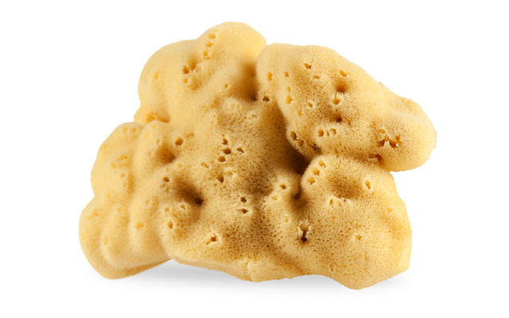
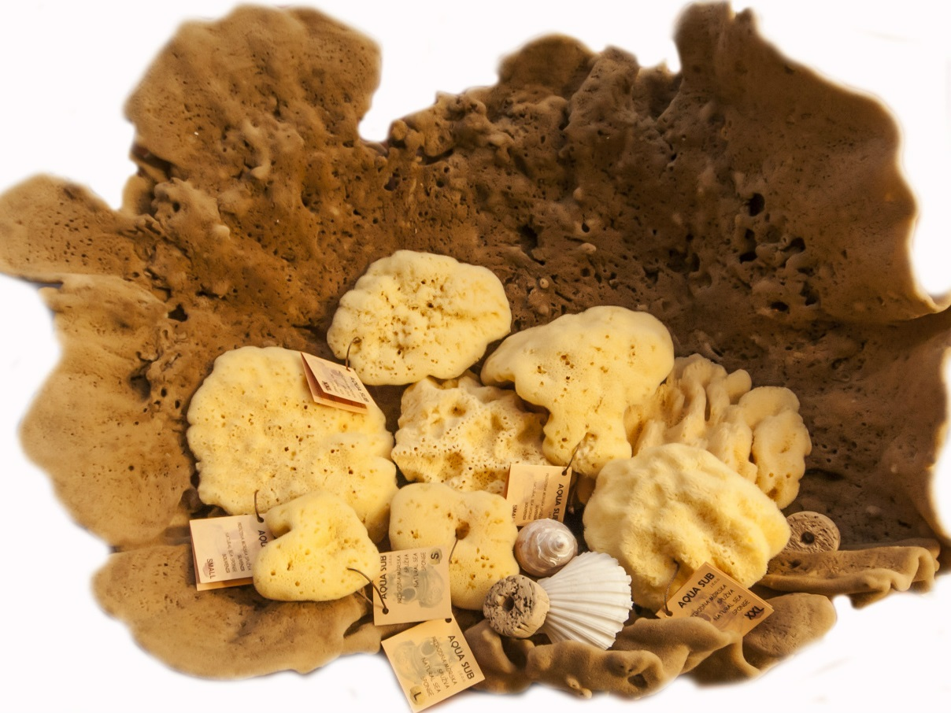
Jadranska spužva
Poznata po svojoj kvaliteti
Idealni uvjeti u Jadranskom moru
Lagano strujanje mora omogućuje spužvi gustu teksturu
Meka i svilenkasta na dodir
Fina silk ili fina dalmata

Slide 5
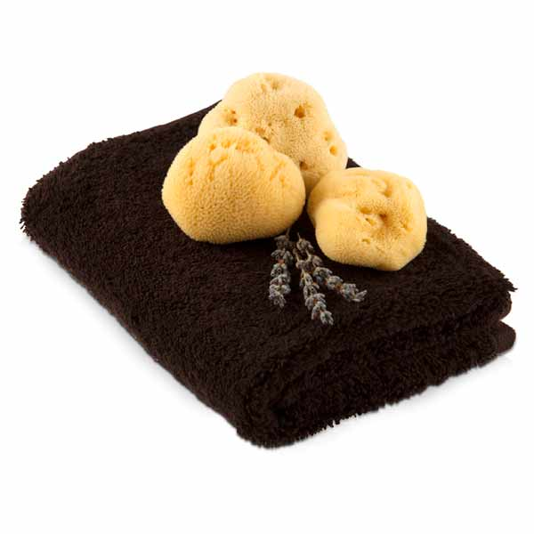
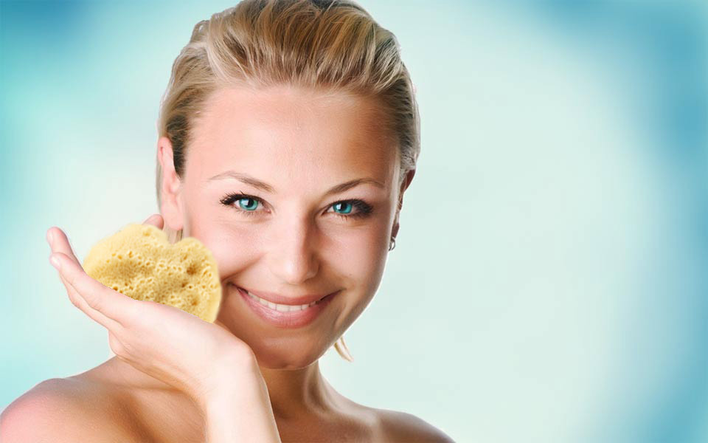
Jadranska spužva u kozmetici
Mnogo pogodnosti za njegu kože:
Omogućava nježan piling
Omekšava i nježno čisti kožu
Za zdravo i nježno kupanje i tuširanje
Za njegu tijela i lica
Za sve tipove kože, čak i onu najosjetljiviju
Pogodna za odrasle i djecu

Slide 6
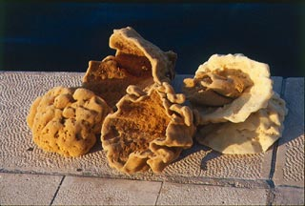
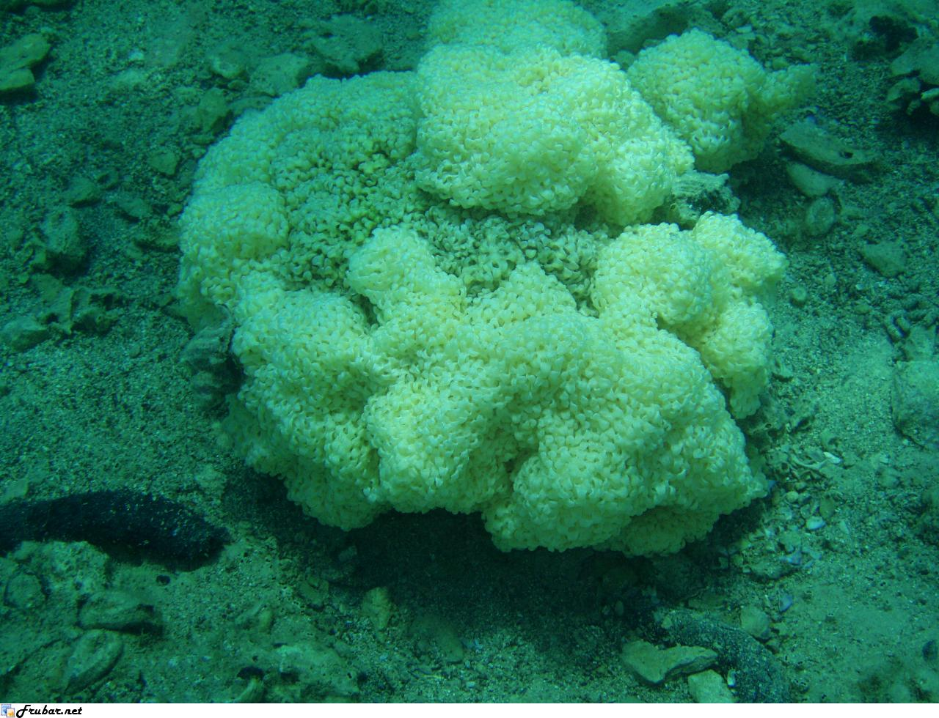
Zanimljivosti o jaDRANskoj spužvi
Nijedan upijajući materijal nije uspio upiti toliko tekućine koliko jadranska spužva (1.5 l)
Tijelo i pore su joj građeni od malih cjevčica napravljenih od proteinskih niti (spongina)
Spužva je bogata jodom koji joj daje antiseptičko svojstvo
Također, spužva je otporna na vatru pa su ju stari Rimljani stavljali na svoje oklope

Slide 7
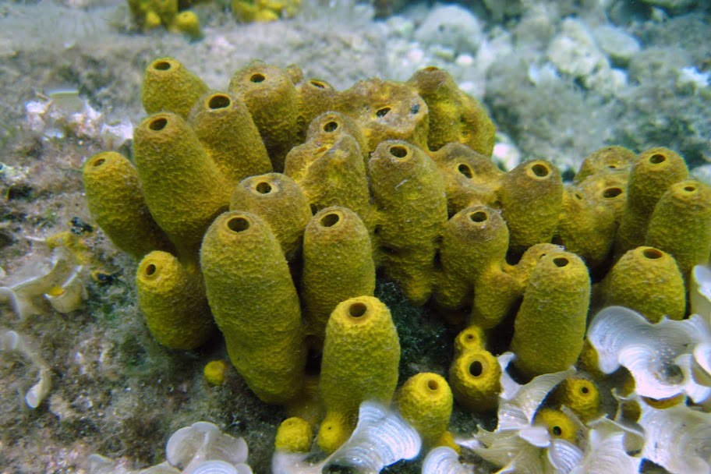
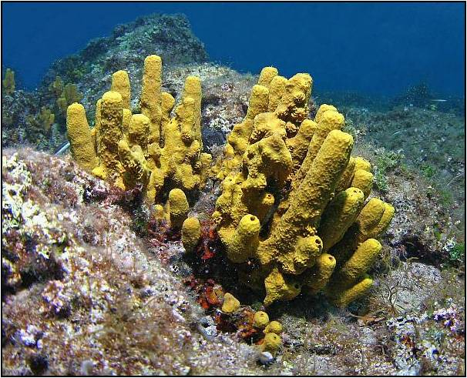
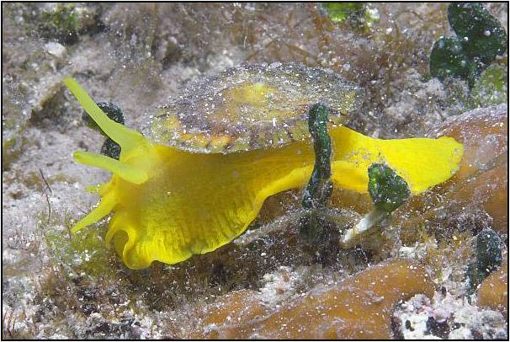
sumporača
Raste na dubini od 2-15 metara
Žute boje
Tijelo joj se sastoji od cjevastih izraslina u obliku prsta
RASPROSTRANJENOST: Jadransko i Sredozemno more, istok Atlantskog oceana
Kad se izvadi, spužva prvo postane zelena,pa onda prelazi u modroljubičastu
Njome se hrani Sumporačin stražnjoškržnjak

Slide 8
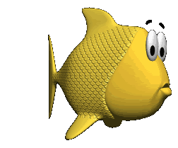
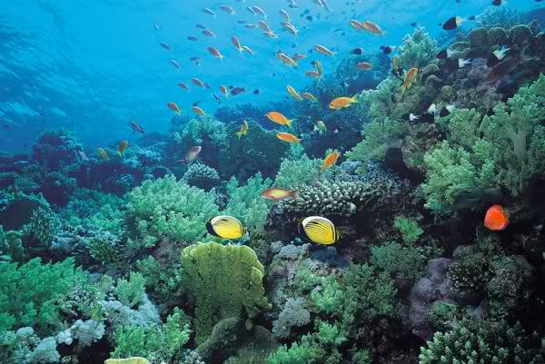
NAPRAVILA: Rozalia marija antolos

